Slide 1
Формирование математической грамотности на уроках химии на примерах заданий ОГЭ
Соловьева Е. В., учитель химии МБОУ «Школа №38»

Slide 2
«Выживает не самый сильный или самый умный, а тот, кто быстрее откликнется на изменения»
Ч.Дарвин

Slide 3
ПСХЭ д.и.менделеева
Тренировка быстрого нахождения элементов в «системе координат» таблицы
Соотнесение понятий «заряд ядра» и «количество протонов»
Физический смысл равенства количества протонов и электронов
Понятие об изотопах и вычисление средней относительной атомной массы
75% 25%
$Ar(Cl)=35∗0,75+37∗0,25$ = 35,5

Slide 4
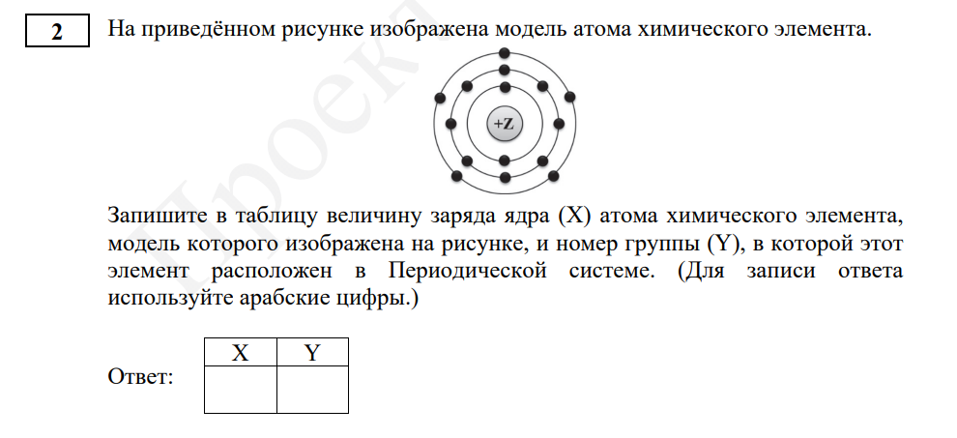
Соотнесение понятий

Slide 5
«Чтение» формул веществ
Словесная запись | Формула
Молекула воды состоит из двух атомов водорода и одного атома кислорода | H₂O
Серная кислота H₂SO₄ состоит из:
2 атомов водорода,
1 атома серы,
4 атомов кислорода.
Гидроксид железа (III) Fe(OH)₃
состоит из:
1 атома железа,
3 атомов кислорода,
3 атомов водорода.
5CO₂
5 молекул углекислого газа,
каждая из которых состоит из
1 атома углерода,
2 атомов кислорода.

Slide 6
Валентность
Алгоритм составления формулы по названию
Оксид магния Оксиды – значит, на втором месте «O». На первом магний. MgO. Проставляем валентности известных элементов. Валентность 1-ого элемента – либо по т. Менделеева, либо из названия. Валентность 2-ого элемента – (8 - № гр). II II MgO 3. Найти НОК двух валентностей. II и II – НОК 2. 4. Разделить НОК на каждую из валентностей. 2:II=1, 2:II=1 5. Записать получившиеся индексы. MgO | Хлорид железа (III) Хлориды – значит, на втором месте «Cl». На первом железо. FeCl. Проставляем валентности известных элементов. Валентность 1-ого элемента – либо по т. Менделеева, либо из названия. Валентность 2-ого элемента – (8 - № гр). III I FeCl 3. Найти НОК двух валентностей. III и I – НОК 3. 4. Разделить НОК на каждую из валентностей. 3:III=1, 3:I=3 5. Записать получившиеся индексы. FeCl₃

Slide 7
Валентность
Алгоритм дачи названия по формуле
Na₂S На втором месте «S» - значит, сульфид. Сульфид натрия. Необходимость указания валентности в названия определяем по №группы – для элементов IА, IIА и IIIА групп валентность постоянна и указывать ее не требуется. | CuBr₂ На втором месте «Br» - значит, бромид. Бромид меди. Необходимость указания валентности в названия определяем по №группы: Cu в IБ группе – значит, считаем валентность. Проставляем известную В. Для 2- ого элемента – (8 - №гр.) I CuBr₂ 4. Умножаем известную валентность на соответствующий индекс: I*2=2 И делим полученное число на второй индекс: 2:1=II 5. Получаем, что у меди В II. Название – бромид меди (II)

Slide 8
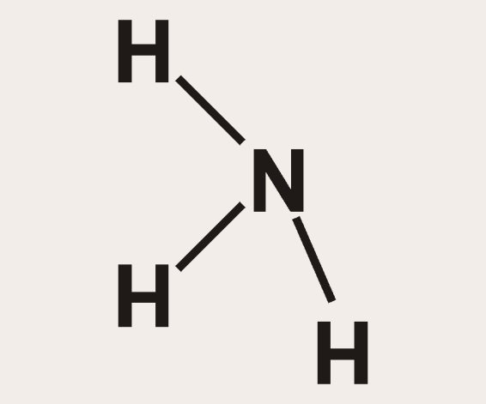
Валентность
Физический смысл валентности через схемы строения веществ
II
IV
II
I
II
II
VI
I
I
II
II
III
I
I

Slide 9
Степень окисления
Восстановитель | Окисление | -ē | Ст.ок. ↑
Окислитель | Восстановление | +ē | Ст. ок. ↓
-4 -3 -2 -1 0 +1 +2 +3 +4 +5 +6 +7
ē
Заряд 0
Избыток -
Избыток +

Slide 10
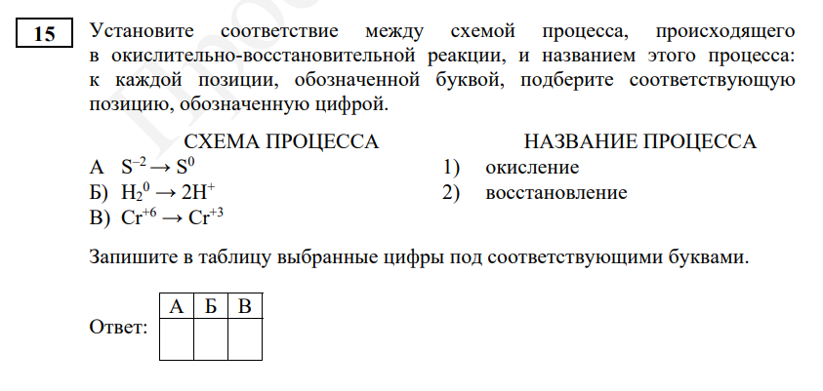
Степень окисления. ОВ-процессы

Slide 11
Проверка соответствий
Оксиду SO₃ соответствует…?
H₂SO₃ H₂SO₄
Проверяем по совпадению степени окисления серы.
Продукты реакции Al + KOH + H₂O → …. ?
K[Al(OH)₄] K[Al(OH)₄] + H₂
Проверяем по изменениям степеней окисления.

Slide 12
Работа со схемами

Slide 13
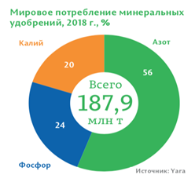
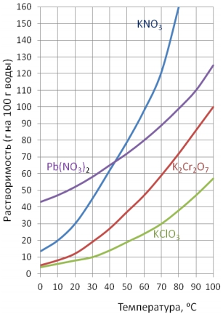
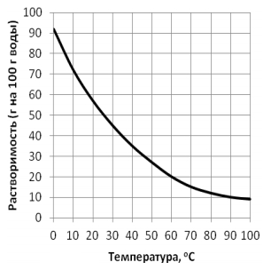
Работа с графиками и диаграммами

Slide 14
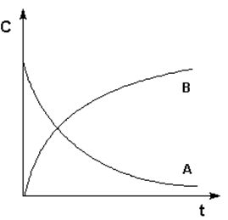
Скорость химической реакции
На графике представлена зависимость концентрации исходных веществ и продуктов реакции от времени протекания реакции:
Определите, какая кривая описывает изменение концентрации исходных веществ, а какая – продуктов реакции.

Slide 15
Работа с таблицами
Человеческий организм |  | Растения |  | Земная кора
элемент | ω, % | элемент | ω, % | элемент | ω, %
H | 60,3 | H | 10,0 | H | <0,0001
O | 25,5 | O | 70,7 | O | 62,5
C | 10,5 | C | 18,0 | C | 0,08
N | 2,42 | N | 0,4 | N | 0,0001
Na | 0,73 | Na | 0,3 | Na | 2,64
Ca | 0,226 | Ca | 0,15 | Ca | 1,94
P | 0,143 | P | 0,03 | P | 0,093
S | 0,152 | S | 0,3 | S | 0,05
K | 0,036 | K | 0,3 | K | 2,5
Cl | 0,032 | Cl | 0,3 | Cl | 0,017
Si | <0,0001 | Si | 0,15 | Si | 21,2
Al | <0,0001 | Al | <0,0001 | Al | 6,47
В состав клетки входит примерно 80 химических элементов системы Менделеева. Все эти элементы встречаются и в неживой природе.
1. Проанализируйте данные таблицы по распространённости серы. Сформулируйте ответы на вопросы. 1) В каком из трёх компонентов природы массовая доля (ω) серы наибольшая? 2) В виде простого вещества или в виде химического элемента сера входит в состав человеческого организма?

Slide 16
Элемент | Азот | Фосфор | Калий
Влияние на растения | 1. Стимулирует рост зелёной части растений; 2. абсорбируется из почвы в виде нитратов или ионов аммония; 3. участвует во всех этапах развития растения, синтеза белков и развития плодов; 4. входит в состав хлорофилла, играющего важную роль в фотосинтезе и развитии плодов | 5. Способствует созреванию культур и повышает их качество; 6. отвечает за развитие корней, формирование почек и плодов; 7. ускоряет созревание плодов; 8. играет ключевую роль в накоплении и передаче энергии и фотосинтезе | 9. Повышает устойчивость растений к заболеваниям и засухе; 10. активирует вещества, необходимые для синтеза белков и углеводов в растениях; 11. улучшает регулирование водного режима растений, поэтому повышает сопротивляемость заболеваниям, засухе и заморозкам; 12. укрепляет стебель и корневую систему растения, улучшает вкус, текстуру и цвет плодов
Рассчитайте массу (m) калийного удобрения, которое рекомендуется внести на грядку длиной 5 м и шириной 2,5 м. Ответ подтвердите расчётами.
Примеры | карбамид CO(NH₂)₂; аммиачная селитра NH₄NO₃; кальциевая селитра Ca(NO₃)₂·2H₂O | фосфоритная мука Ca₃(PO₄)₂; простой суперфосфат Ca(H₂PO₄)₂+ CaSO₄; двойной суперфосфат Ca(H₂PO₄)₂ | калийная селитра KNO₃; хлористый калий KCl
Расход удобрений на 10 м² | 300 г | 250 г | 200 г

Slide 17
Устный счет
200 г 5%-ного раствора
100 г 10%-ного раствора
количество вещества в 73 г HCl
перевод процентов в доли и наоборот
и т. д.

Slide 18
Работа с единицами измерения
1 килограмм = 1000 грамм
Кило- 10³ ρ плотность [г/мл]
Мили 10^{-3 ↓}
Микро 10⁻⁶ = m / V
Мега 10⁶
1 мл = 1см³

Slide 19
Задачи на массовую долю элемента
Использование диаграмм
Правильное округление чисел
Соотнесение 1 – 100%

Slide 20
Задачи на растворы
растворитель (H₂O)
вещество
Раствор

Slide 21
Задачи на растворы. Работа с таблицами
 | До | После
m_{р-ра}
m_{в-ва}
ω

Slide 22
Задачи на растворы. Работа с таблицами
 | До | После
m_{р-ра}
m_{в-ва}
ω
150 г
(150 + x) г
15 г
(15 + x) г
0,1
0,12

Slide 23

Решение двумя способами
 | До | После
m_{р-ра}
m_{в-ва}
ω
 | До | После
m_{р-ра}
m_{в-ва}
ω
300
?
300
300 + x
27
27
27
27
0,09
0,045
0,09
0,045
1)m_{р-ра}$=\frac{27}{0,045}=600 г$
2) m(H₂O) = 6$00−300=300$ г
$$\text{0,045 = }\frac{27}{300+x}$$
$$x=300 г$$

Slide 24
Практико-ориентированные задачи
1. Пропорция
100 м² – 200 г азота
70 м² - ? 140 г (200*70/100=140г)
2. Применение массовой доли элемента, вычисленной в задании 18:
( w(N) из NH₄NO₃ = 35% )
140 г – 35% x = 140*100/35 = 400 г
x г – 100%

Slide 25
Практико-ориентированные задачи
1. Познакомившись на уроках химии со способами выражения концентрации растворов, Оля для себя решила, что станет фармацевтом. Для домашней аптечки 3%-й раствор перекиси водорода она взялась приготовить сама. Сполоснув флакончик из - под спирта дистиллированной водой, и бросив в него четыре таблетки гидропирита (каждая по 0,75 г), она отмерила 97 мл все той же воды, влила во флакон и плотно закрутила крышечку. Как вы полагаете, получилось ли у Оли медицинское средство? Свой ответ аргументируйте.

Slide 26
Практико-ориентированные задачи
2. Порошок «Регидрон» используют при обезвоживании организма. Одна доза порошка содержит 3,5г хлорида натрия, 2,5 г хлорида калия, 2,9 г цитрата натрия и 10г глюкозы. Перед употреблением дозу растворяют в 1л воды. Определите массовые доли всех компонентов порошка «Регидрон» в полученном растворе.

Slide 27
Практико-ориентированные задачи
3. Концентрированные солевые растворы часто советуются врачами для полоскания носоглотки при разных заболеваниях. Упариванием 500 г раствора с массовой долей соли 10% получен раствор с массовой долей соли 14%. Какова масса выпаренной при этом воды? (Запишите число с точностью до десятых).

Slide 28
Практико-ориентированные задачи
4. Вычислите объём кабинета химии и выясните, какой объём и масса кислорода содержится в данном кабинете. Сколько нужно посадить деревьев ученикам вашего класса, чтобы обеспечить себя кислородом? А ученикам школы?

Slide 29
Практико-ориентированные задачи
5. Вы решили обработать дихлорэтаном пустой склад для овощей площадью 10 м2 и высотой 2,5м.
Сколько потребуется препарата при норме 300 г/м3.
Где надо расположить мешковины, пропитанные дихлорэтаном, - на полу или в верхней части помещения?

Slide 30
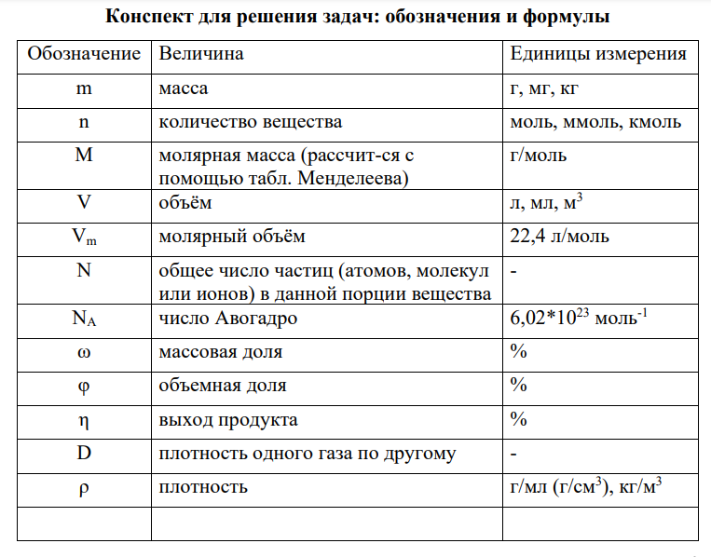

Slide 31
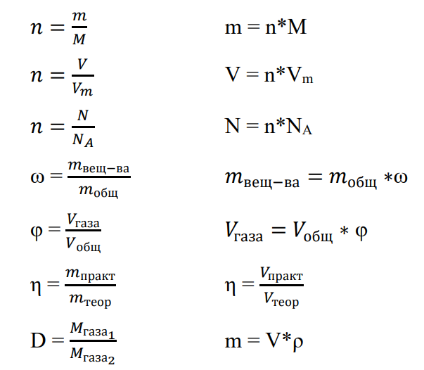
Спасибо за внимание

